Slide 2
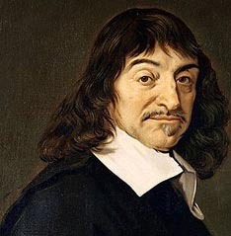
Эпиграф
Мало иметь хороший ум,
главное –
хорошо его применять
Рене Декарт

Slide 3
Уравнения
Тема?
Цель?
План?

Slide 4
Знаю. Могу
Нахождение неизвестного:
1. слагаемого
2. уменьшаемого
3. вычитаемого
4. множителя
5. делимого
6. делителя
7. Уравнения с приведением подобных членов
8. Уравнения с раскрытием скобок

Slide 5
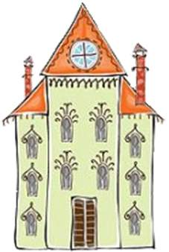
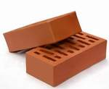
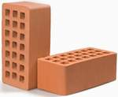
Выбери правильные ответы и построй два домика герою!
Уравнение - это
Решить уравнение - значит найти
равенство с неизвестными, значение которого нужно найти
все буквы
все его корни или убедиться, что корней нет
набор букв, чисел и арифметических знаков

Slide 6
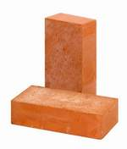
Выбери правильные ответы и построй два домика герою!
a*0=:
a:0=
a
0
0
нельзя

Slide 7
Выбери правильные ответы и построй три домика герою!
a+0=
a
нельзя

Slide 8
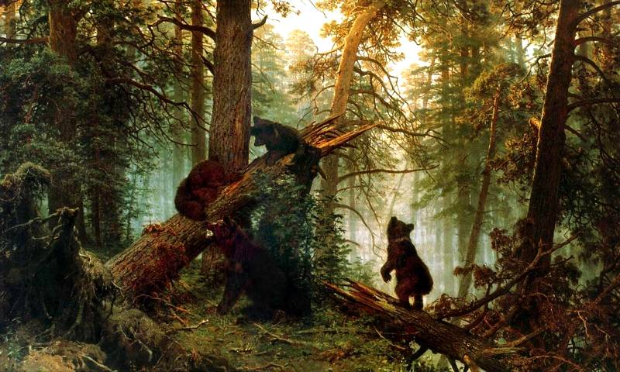
Утро в сосновом бору

Slide 9
Отгадайте художника
1 – Н
2 – С
3 – Ш
4 – К
5 – И
6 – М
7 - А
1)
2)
3)
4)
5)
6)
7)
8)

Slide 10
Критерии оценивания
0 ош. – «5»
1-2 ош. – «4»
3-4 ош. – «3»

Slide 11
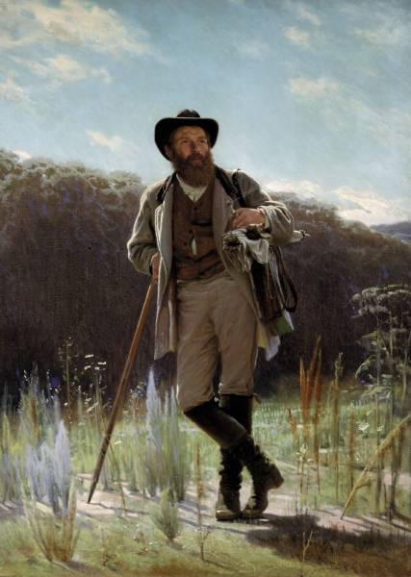
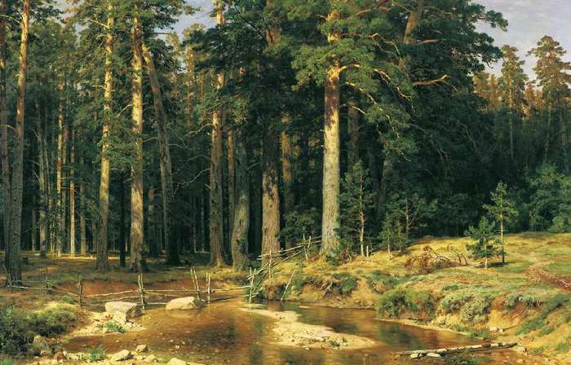
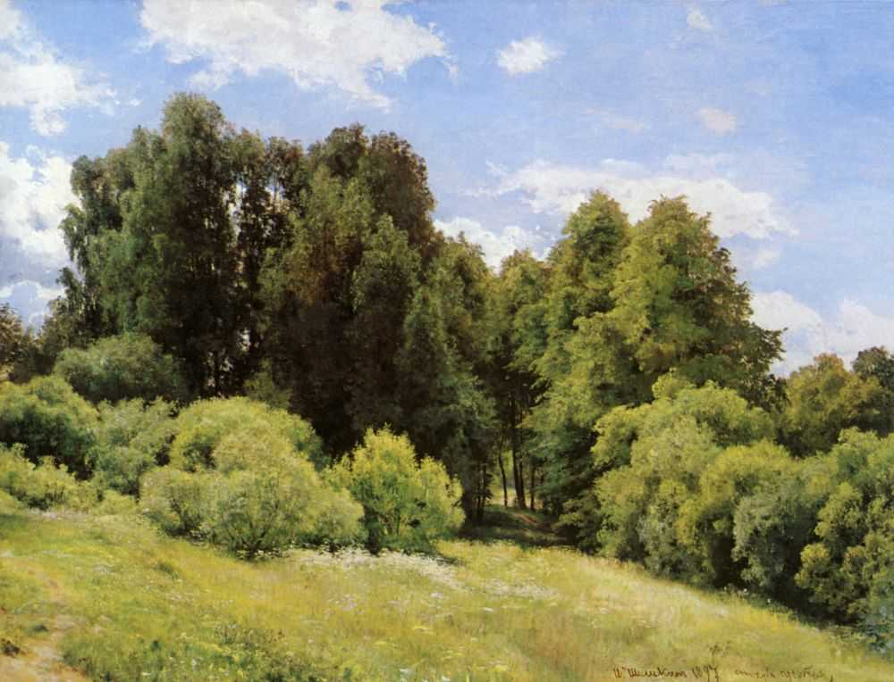
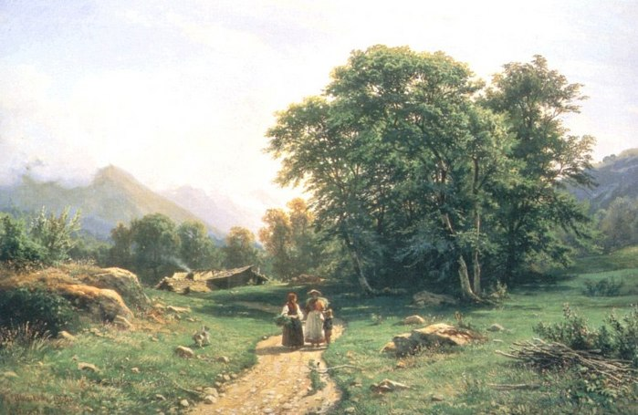
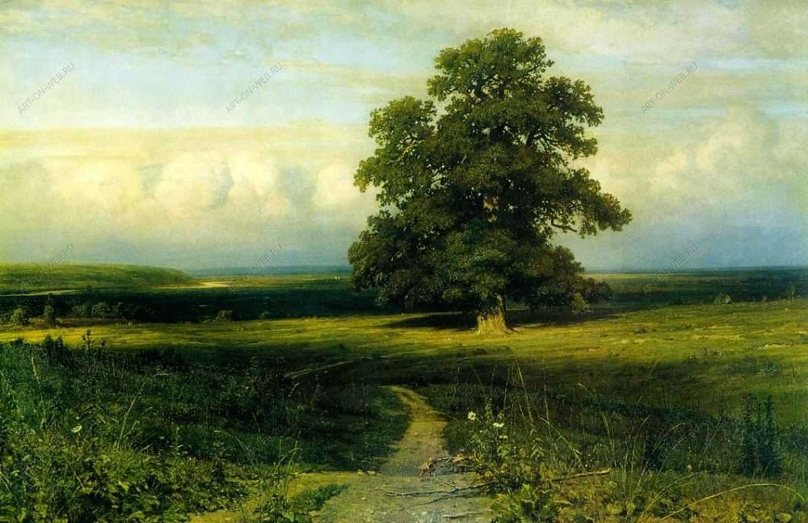
Шишкин Иван Иванович

Slide 12
Знаю. Могу
Нахождение неизвестного:
1. слагаемого
2. уменьшаемого
3. вычитаемого
4. множителя
5. делимого
6. делителя
7. Уравнения с приведением подобных членов
8. Уравнения с раскрытием скобок

Slide 13
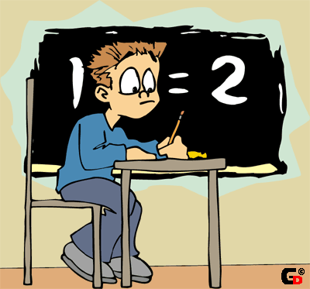
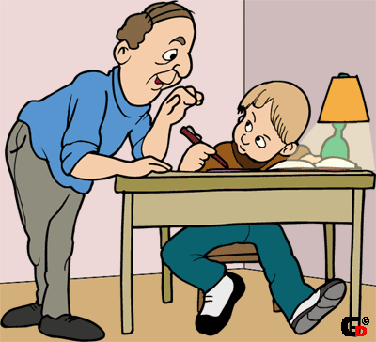
Тренировка
пункт 1 – № 1
пункт 2 – № 2
пункт 3 – № 3
пункт 4 – № 4
пункт 5 – № 5
пункт 6 - № 6
пункт 7 – № 7
пункт 8 - № 8
№ 356 (1-4)

Slide 14
Тренировка
П. 1 № 1 Образец: А) 6+x=10; x=10-6; x=4. Проверка: 6+4=10. Ответ: 4 | П. 2 № 2 Образец: А) x-5=20-15; x-5=5; x=5+5; x=10. Проверка: 10-5=20-5. Ответ: 10 | П. 3 № 3 Образец: В) 15-x=20-15; 15-x=5; x=15-5; x=10. Проверка: 15-10=20-15. Ответ: 10 | П. 4 № 4 Образец: А) 10*x=50; x=50:10; x=5. Проверка: 10*5=50. Ответ: 5
П. 5 № 5 Образец: А) x:3=6; x=6*3; x=18. Проверка: 18:3=6. Ответ: 18 | П. 6 № 6 Образец: А) 50:x=10; x=50:10; x=5. Проверка: 50:5=10. Ответ: 5. | П. 7 № 7 Образец: А) 5x+3x=8; 8x=8; X=8:8; X=1. Проверка: 5*1+3*1=8. Ответ: 1. | П. 8 № 8 Образец: А) 4+(5x+6)=20; 4+5x+6=20; 10+5x=20; 5x=20-10; 5x=10; х=10:5; х=2. Проверка: 4+(5*2+6)=20. Ответ: 2.

Slide 15
Решение

Slide 16
Самостоятельная работа
1 вариант | 2 вариант
1) 5+x=14+36; 2) x-10=3+13; 3) 20-x=2*3; 4) 15*x=45; 5) x:15=3*2; 6) 60:x=12; 7) 7x-5x+3=13; 8) 15+(3x-4)=44. | 45+x=90-35; x-4=3*4; 50-x=60:10; 6*x=48; x:15=3*2; 100:x=25; 8x+2x-5x+5=25; (6x+5)-3=14.

Slide 17
Ответы
0-1ош. – «5»
2-3 ош. – «4»
4-5 ош. – «3»

Slide 18
Знаю. Могу
Нахождение неизвестного:
1. слагаемого
2. уменьшаемого
3. вычитаемого
4. множителя
5. делимого
6. делителя
7. Уравнения с приведением подобных членов
8. Уравнения с раскрытием скобок

Slide 19
Домашнее задание
Повторить правила и формулы;
Творческое задание: придумать, записать и вычислить по 2 уравнения на каждое правило (всего 16 уравнений);
выполнить номера в соответствии с таблицей.

Slide 20
Эпиграф
Мало иметь хороший ум,
главное –
хорошо его применять
Рене Декарт

Slide 21
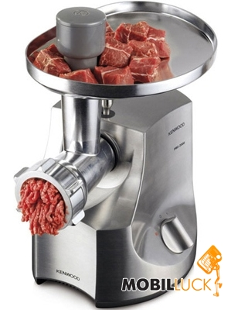
Чемодан, мясорубка, корзина

Slide 22
Спасибо за внимание!

